Slide 1
Services Architecture
캡스톤 김이박
202021050 김승연
202021062 박서연
202021094 이혜원

Slide 2
Service Architecture
안드로이드 스튜디오 (APP)
사용자의 위치 파악 및 증강 현실 경로 안내 기능을 위한 APP
사용자의 위치를 파악하고, 서버에게 위치 정보를 요청하여 받음.
QR 코드 스캔을 통해 현재 위치에 대한 정보도 받아올 수 있음
사용자에게는 지도 및 증강 현실 경로 안내를 제공함
ARCore Cloud Anchor(서버)
사용자의 위치 정보를 관리하고, 사용자에게 필요한 정보를 제공.
지도 및 위치 정보를 위한 데이터베이스를 관리
사용자에게 위치 정보 요청이 오면, 해당 위치 정보를 데이터베이스에서 조회하여 응답.

Slide 3
Service Architecture
DB
지도 정보, 위치 정보, QR 코드 정보 등을 저장
서버와 앱에서 필요한 정보를 조회 및 수정.
QR 코드 -> 절대 위치값, 시작점에 사용
앱에서 사용자가 스캔한 QR 코드를 인식하고, 해당 위치에 대한 정보를 제공.
QR 코드 정보는 데이터베이스에서 조회하여 제공.
AR 플랫폼 (AR CORE)
앱에서 제공하는 증강 현실 경로 안내 기능을 담당.
사용자의 위치 정보와 데이터베이스에 저장된 정보를 기반으로 증강 현실 경로 안내
이러한 아키텍처를 통해, 사용자는 앱을 통해 빠르고 쉽게 건물 내부에서 위치를 파악하고,
증강 현실을 통해 빠르게 탈출 경로를 파악할 수 있습니다.

Slide 4
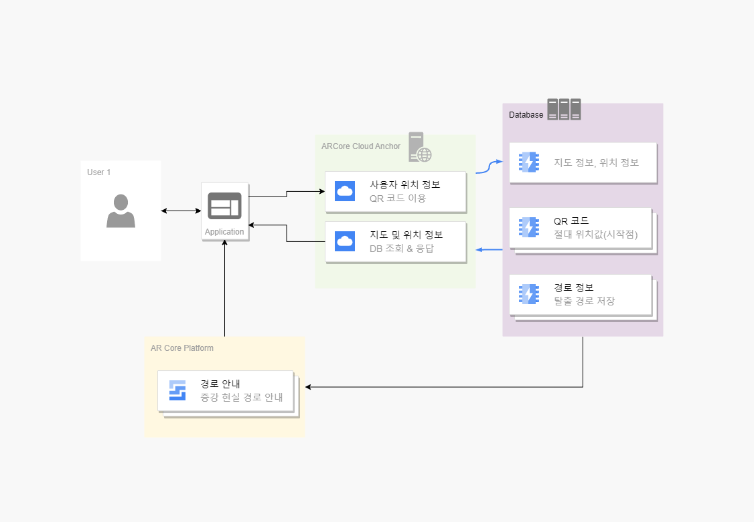

Slide 5
플랫폼 아키텍쳐 (사용법)
화재 발생 시, 먼저 모바일 앱을 실행.
앱은 사용자의 현재 위치를 파악하여 지도 상에 표시.
QR 코드를 스캔하여 해당 위치에 대한 정보를 받음.
증강 현실을 통해 탈출 경로를 안내 받음.

Slide 6
Movement Tracking
스마트폰의 모션센서(3차원 가속도 센서, 자이로 센서, 3차원 자기장 센서)를 이용하여
실내 측위 (벡터 값 얻음) 진행.
콘크리트, 철근 등으로 인한 왜곡을 딥러닝을 통해 학습.
자기장 벡터 값을 기계 학습 시켜 위치를 파악하는 방법을 사용.
획득한 기준점에서 자이로스코프 및 가속도계를 이용한 보행자 추측 항법을 사용.

Slide 7
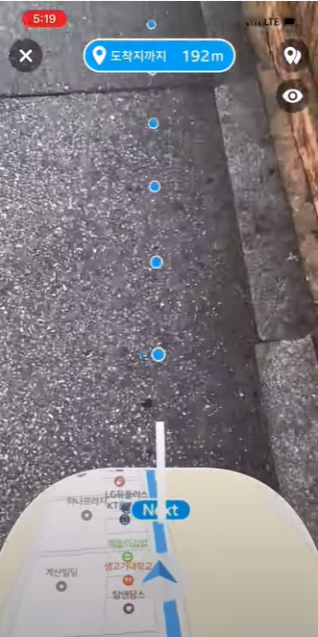
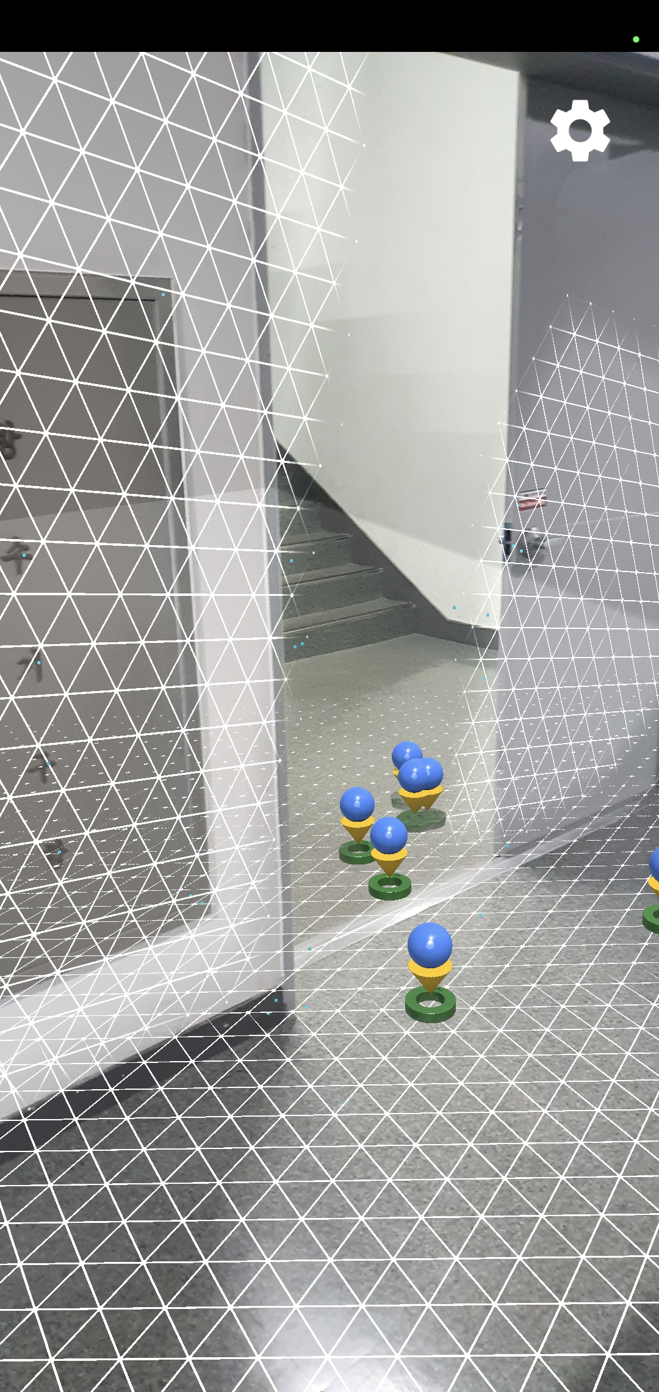
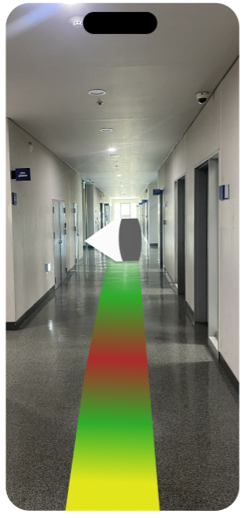

Slide 8
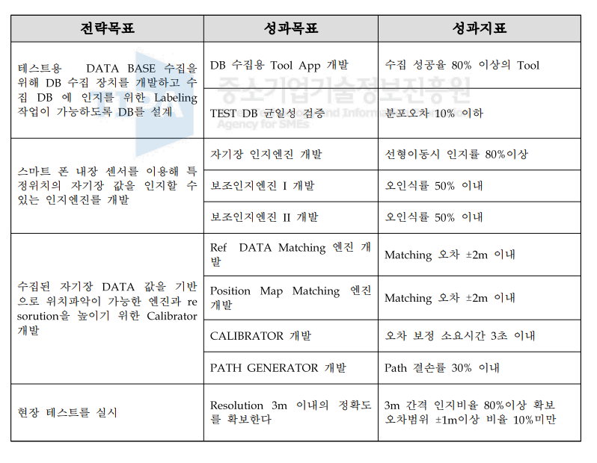
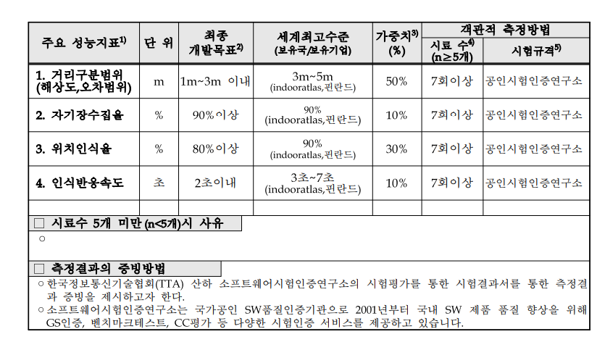
평가 지표

